Slide 1
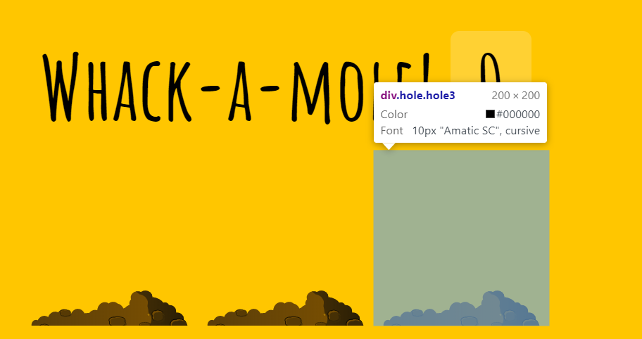
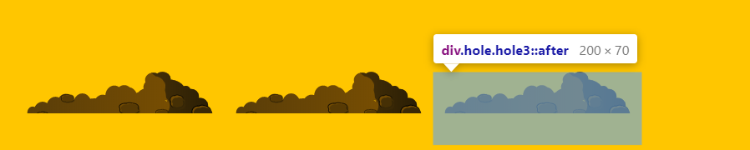
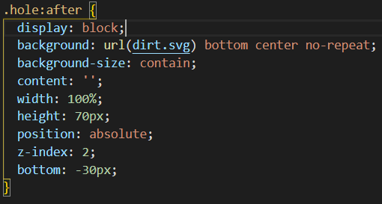
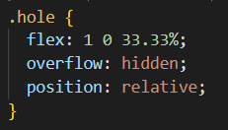
CSS ::Before, ::After

Slide 2

CSS 클래스 추가, 인식
원래 클래스 구성 = .hole .mole
> hole 클래스 밑에 mole 클래스로 구성
변화된 클래스 구성 = .hole.up .mole
> hole 클래스와 동일 선상에 up클래스를 더하고 그 밑에 mole 클래스를 가리킴
새롭게 추가되는 클래스는 붙여서 작성한다
ClassA ClassB : ClassA > ClassB의 관계
ClassAClassC ClassB : ClassA=ClassC > ClassB의 관계

Slide 3
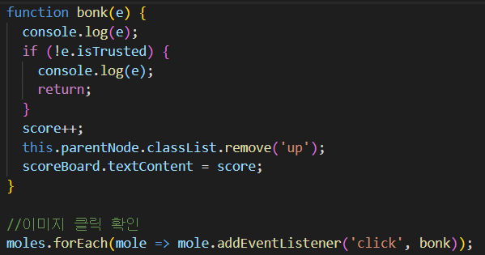
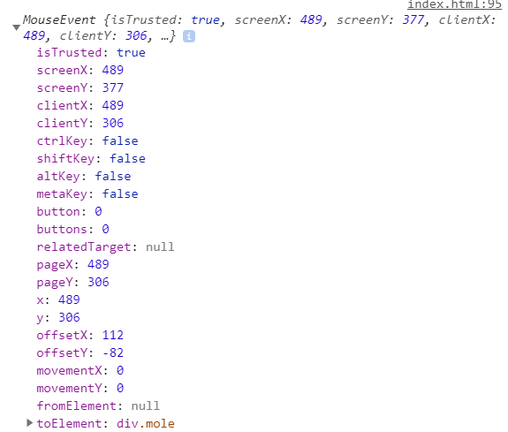
JS Event.isTrusted
설정한 Event Listener가 해당 Element에 적용되었을 때, true
Moles에 대해 click이 인식되었을 때, isTrusted가 변화

Slide 4
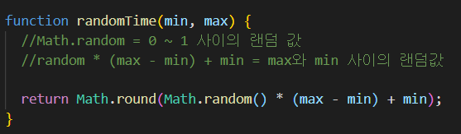

JS Random Method 활용
최대, 최소값을 중심으로 ram한 수를 뽑아내는 기본 공식
특정 상수를 기준으로 0~상수-1까지의 랜덤한 수를 뽑는 경우

